Slide 1
基于Spring Boot和MyBatis Plus的外卖服务平台
19网络工程1班 雷东宸
2023-05-19

Slide 2
01
毕业设计概述

Slide 3
项目背景
商家入驻的佣金高
配送费高昂
食品安全难以保证
Notes:
如今的外卖服务平台主要面向的是大量的个人商家，且设置有高昂的佣金和配送费。如果商家还想保证可观的利润，只能降低食品质量，造成了如今频繁发生的食品安全问题。但是类似校园外卖这种让利于用户的商家，加入这样的平台显然不利于商家和用户，所以设计了这个小型外卖服务平台，降低或减免商家佣金。其次，因为送货范围缩小，所以可以降低配送费用。这样就可以尽可能的保证用户权益。

Slide 4
目标与意义
了解经济市场
学习软件开发
Notes:
通过研究外卖服务平台来了解在疫情影响下的中国的经济形势。
学习Java的主流开发框架Spring Boot和MyBatis Plus

Slide 5
02
系统设计与实现

Slide 6
技术选型
Spring Boot框架
MyBatis Plus持久层框架
Nginx负载均衡
MySQL数据库
Redis数据库
Notes:
Mysql主从复制
Redis缓存数据
Nginx负载均衡

Slide 7
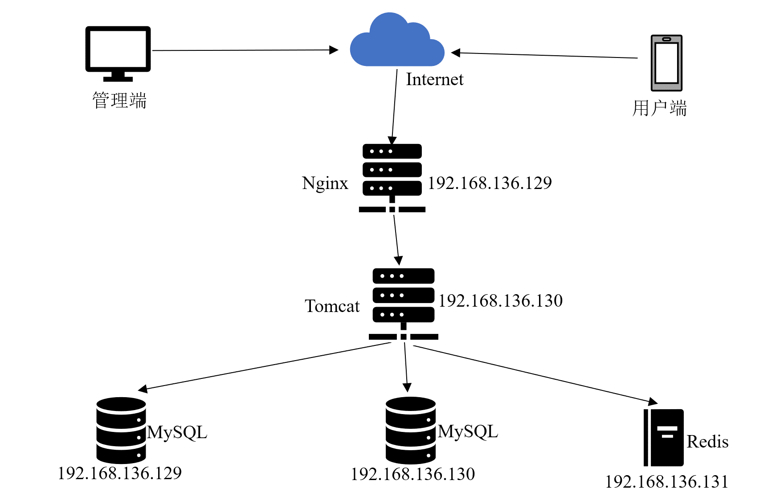
系统架构图

Slide 8
数据库设计
用户
用户表
购物车表
订单表
地址表
商家
员工表
分类表
套餐表
（套餐详细表）
菜品表
（菜品口味表）
Notes:
菜品口味表：存储一些口味，比如辣度，温度，忌口信息等。
套餐详细表：套餐表存储什么套餐，套餐详细表存储套餐里有哪些菜品
分类表：存储菜品类型，比如川菜，粤菜等

Slide 9
03
实现效果与成果展示

Slide 10
04
总结与展望
Notes:
有很多功能其实并没有真正实现。比如手机验证码功能，支付功能，这些都需要商家认证才行。
由于资金有限，没有把这个项目放到多个云服务器，而是一台主机上的多台虚拟机，导致一些功能有些延迟，卡顿。
后续会修改前端文件，按照微信小程序的语言语法放在微信小程序上运行。

Slide 11
谢谢！

